Slide 1

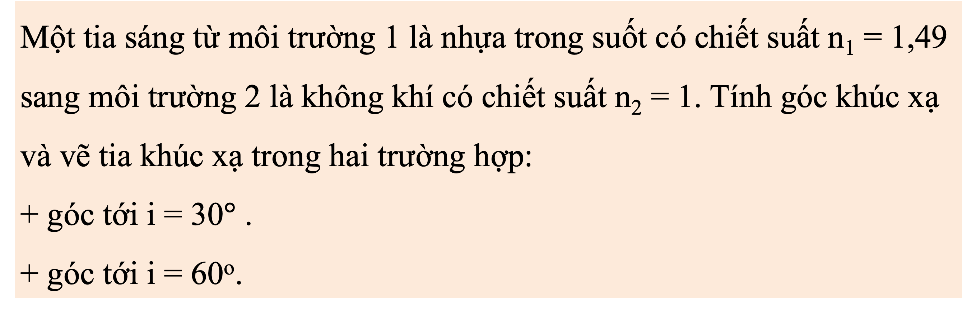
Một tia sáng từ môi trường 1 là nhựa trong suốt có chiết suất n₁ = 1,49 sang môi trường 2 là không khí có chiết suất n₂ = 1. Tính góc khúc xạ và vẽ tia khúc xạ trong hai trường hợp:
+ góc tới i = 30$°$ .
+ góc tới i = 60º.

Slide 2
Áp dụng định luật khúc xạ ánh sáng:
n₁.sini = n₂.sinr
⇒ sinr = (n₁.sini): n₂
TH1: Với i = 30º
⇒ sinr = (1,49.sin30º) :1
⇒ r = 48,16º
TH2: Với i = 60º:
sinr = (1,49.sin60º ): 1 > 1(vô lí)
⇒ Không tìm được góc r.

Slide 3





BÀI 6:
PHẢN XẠ TOÀN PHẦN

Slide 4


NỘI DUNG BÀI HỌC
Sự truyền ánh sáng
Hiện Tượng Phản Xạ Toàn Phần
Ứng Dụng Hiện Tượng Phản Xạ Toàn Phần

Slide 5
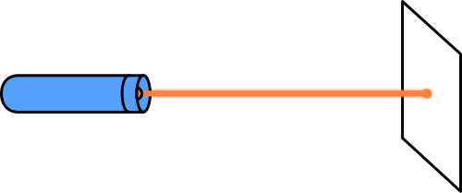
SỰ TRUYỀN ÁNH SÁNG TỪ MÔI TRƯỜNG CHIẾT SUẤT LỚN HƠN VÀO MÔI TRƯỜNG CHIẾT SUẤT NHỎ HƠN
- Thí nghiệm về phản xạ toàn phần

Slide 6
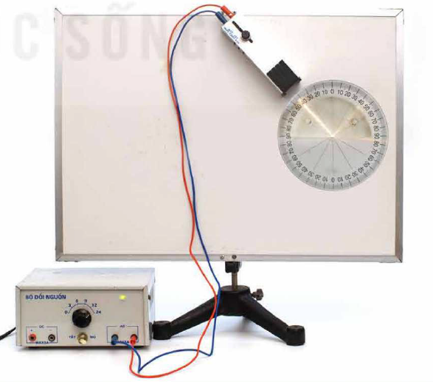
* Chuẩn bị:
Bán trụ bằng thuỷ tinh
Đèn có khe chắn sáng
Dây dẫn
Bộ nguồn điện

Slide 7
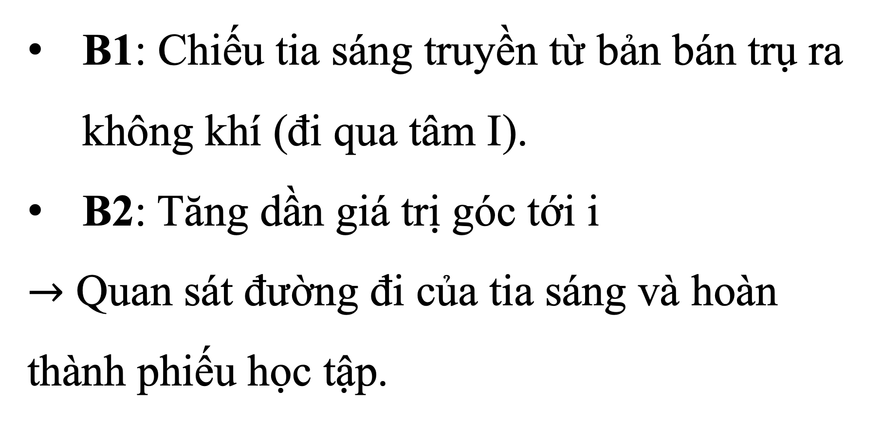
* Tiến hành:
B1: Chiếu tia sáng truyền từ bản bán trụ ra không khí (đi qua tâm I).
B2: Tăng dần giá trị góc tới i
$→$ Quan sát đường đi của tia sáng và hoàn thành phiếu học tập.

Slide 8
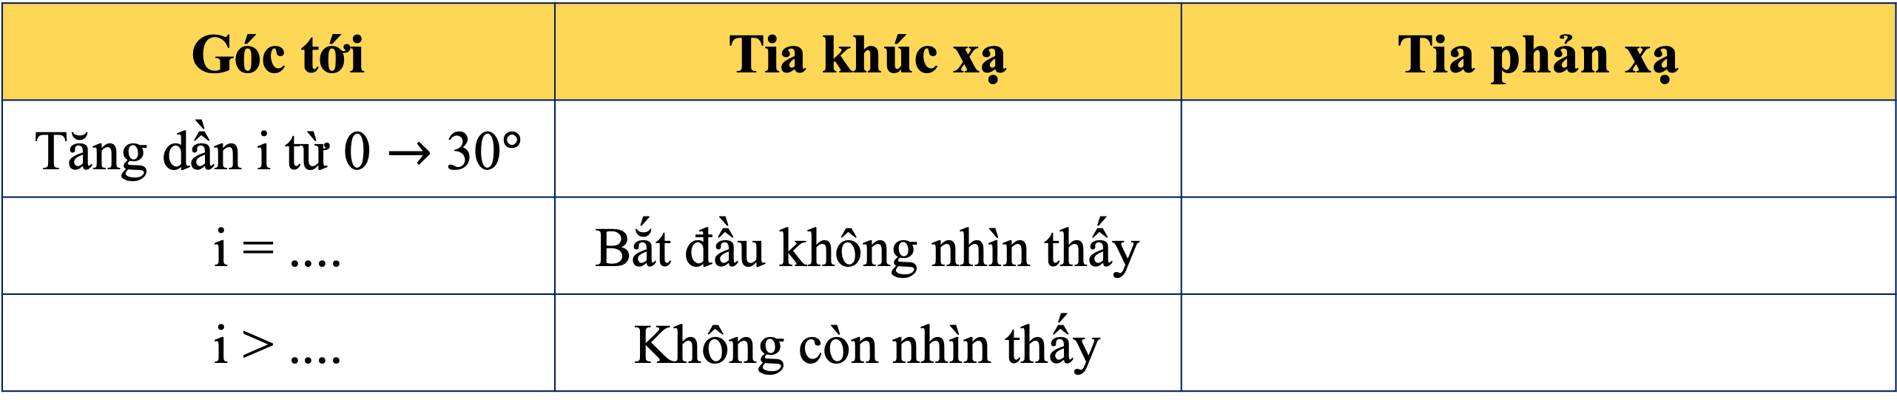
PHIẾU HỌC TẬP
Tiến hành thí nghiệm và thực hiện các yêu cầu sau:
a) Kết quả thí nghiệm:
Góc tới | Tia khúc xạ | Tia phản xạ
Tăng dần i từ 0 $→$ 30$°$
i = .... | Bắt đầu không nhìn thấy
i > .... | Không còn nhìn thấy
b) So sánh góc khúc xạ và góc tới?
c) Khi nào sẽ xảy ra hiện tượng chỉ có tia phản xạ?

Slide 9

* Tiến hành theo nhóm:
B1: Chiếu tia sáng truyền từ bản bán trụ ra không khí (đi qua tâm I).
B2: Tăng dần giá trị góc tới i
$→$ Quan sát đường đi của tia sáng và hoàn thành phiếu học tập.

Slide 10
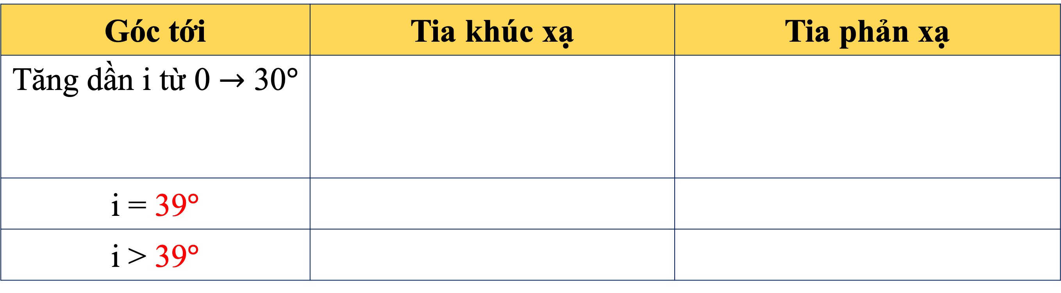
PHIẾU HỌC TẬP
a) Kết quả thí nghiệm:
Góc tới | Tia khúc xạ | Tia phản xạ
Tăng dần i từ 0 $→$ 30$°$
i = 39$°$
i > 39$°$
Độ sáng giảm dần khi tăng i
Độ sáng tăng dần khi tăng i
Bắt đầu không nhìn thấy
Sáng
Không nhìn thấy
Rất sáng
b) Góc khúc xạ lớn hơn góc tới
c) Khi chiếu góc tới i = 41$°$ thì xảy ra hiện tượng chỉ có tia phản xạ.

Slide 11
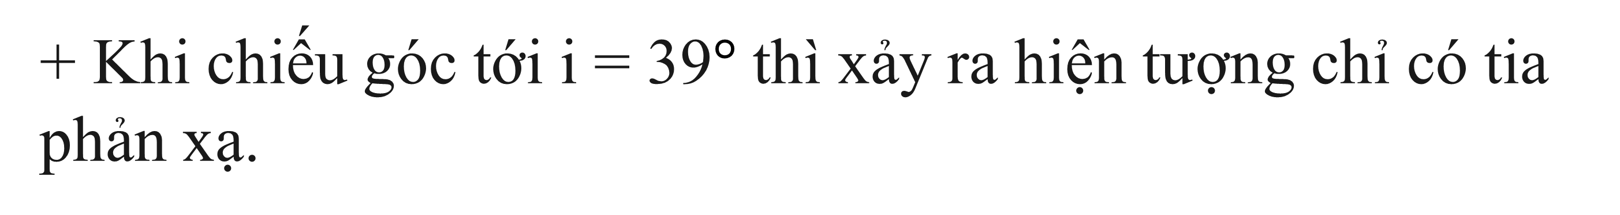
Kết quả thí nghiệm:
+ Góc khúc xạ lớn hơn góc tới
+ Khi chiếu góc tới i = 39$°$ thì xảy ra hiện tượng chỉ có tia phản xạ.

Slide 12

II. HIỆN TƯỢNG PHẢN XẠ TOÀN PHẦN

Slide 13

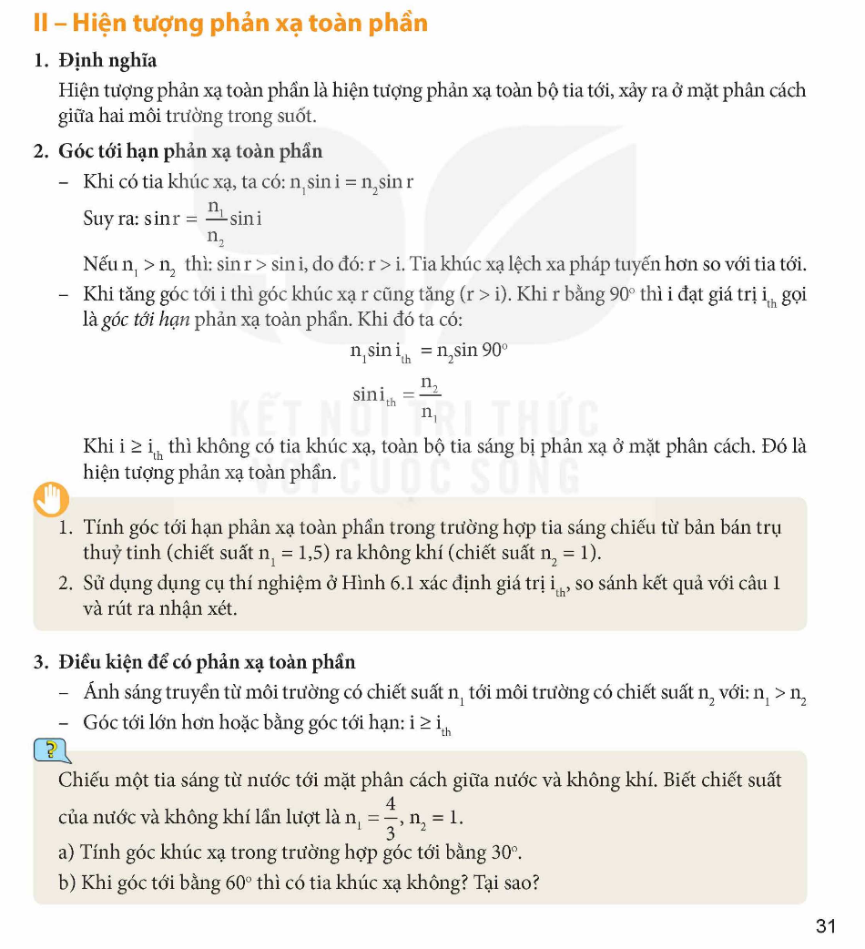


Đọc thông tin mục II (trong 3 phút)

Slide 14








Truy tìm từ khoá

Slide 15
LUẬT CHƠI
Em hãy tìm ra các từ gốc đã bị chuyển hết nguyên âm A, E, I, O, U, Y thành chữ ”O” và bỏ dấu.

Slide 16


T
O
O
N
P
H
O
N
$→$ TOÀN PHẦN

Slide 17
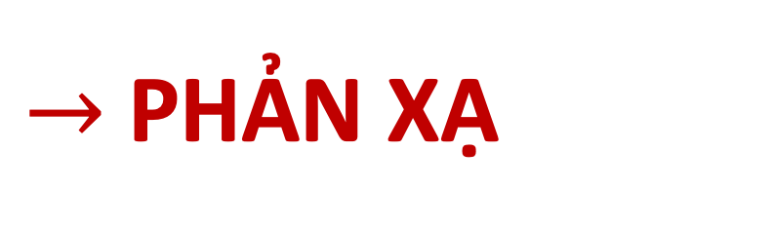
P
H
O
N
X
O
$→$ PHẢN XẠ

Slide 18

G
O
O
T
O
O
H
O
N
$→$ GÓC TỚI HẠN

Slide 19

T
O
O
N
B
O
$→$ TOÀN BỘ

Slide 20

T
R
O
N
G
S
O
O
T
$→$ TRONG SUỐT

Slide 21

M
O
T
P
H
O
N
C
O
C
H
$→$ MẶT PHÂN CÁCH

Slide 22

T
O
O
K
H
O
C
X
O
$→$ TIA KHÚC XẠ

Slide 23

Chọn các từ thích hợp để hoàn thành định nghĩa sau:
- tia khúc xạ
- góc tới hạn
- mặt phân cách
- toàn bộ
- toàn phần
- phản xạ
- Hiện tượng ......(1)...... tia tới bị phản xạ tại ......(2).........giữa 2 môi trường trong suốt (không còn quan sát thấy .....(3).....) gọi là hiện tượng phản xạ toàn phần.
- Góc tới lúc bắt đầu không quan sát thấy tia khúc xạ được gọi là .......(4) ...... (kí hiệu: i_{th})

Slide 24
Chọn các từ thích hợp để hoàn thành định nghĩa sau:
- tia khúc xạ
- góc tới hạn
- mặt phân cách
- toàn bộ
- toàn phần
- phản xạ
Hiện tượng ......(1)... tia tới bị phản xạ tại ......(2)............... giữa 2 môi trường trong suốt (không còn quan sát thấy .......(3)........ ) gọi là hiện tượng phản xạ toàn phần.
- Góc tới lúc bắt đầu không quan sát thấy tia khúc xạ được gọi là ........(4) ...... (kí hiệu: i_{th})
toàn bộ
mặt phân cách
tia khúc xạ
góc tới hạn

Slide 25
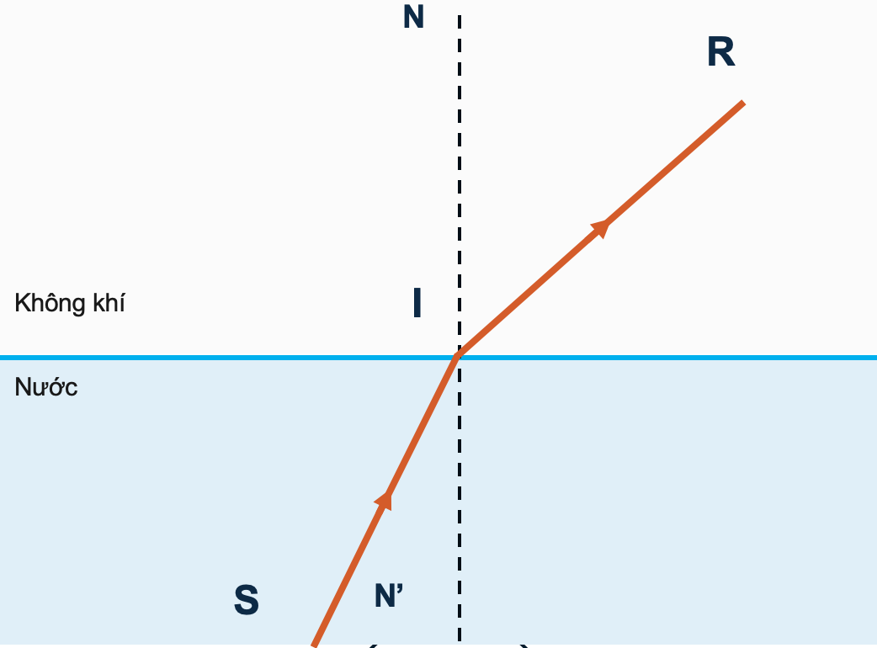
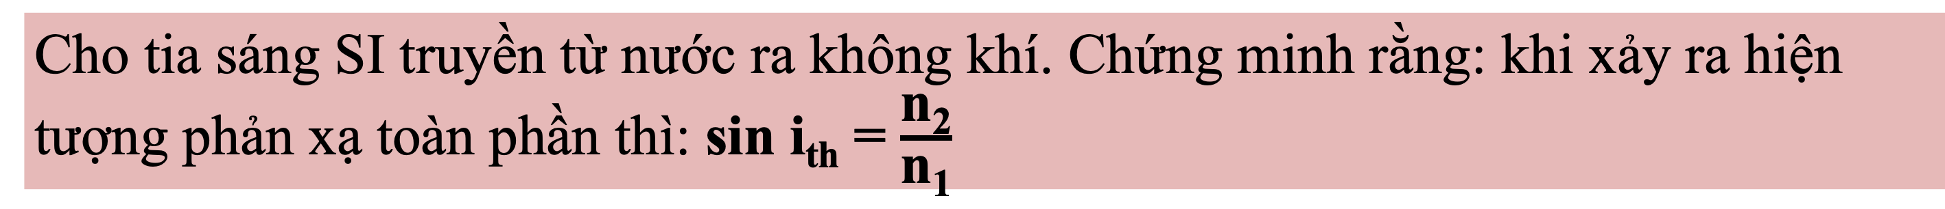
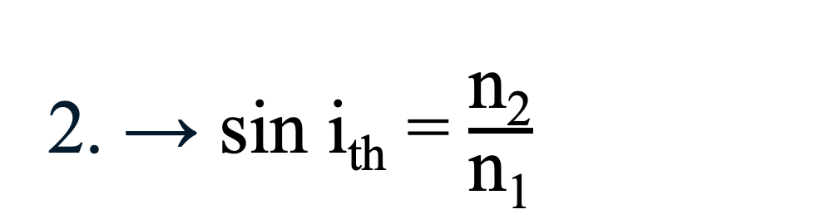
Cho tia sáng SI truyền từ nước ra không khí. Chứng minh rằng: khi xảy ra hiện tượng phản xạ toàn phần thì: sin i_{th} = $\frac{\text{n}\text{2}}{\text{n}\text{1}}$
Em hãy sắp xếp những câu sau thành 1 bài chứng minh hoàn chỉnh.
1. Khi r = 90º → i đạt i_{th}
2. → sin i_{th} = $\frac{\text{n}\text{2}}{\text{n}\text{1}}$
3. n₁ sini = n₂sinr
4. → n₁.sin i_{th} = n₂. 1 (vì sin 90º = 1)
5. Khi có tia khúc xạ, ta có:
6. → n₁. sin i_{th} = n₂ .sin 90º
7. Khi i tăng → r tăng
5 3 7 1 6 4 2
Sắp xếp: .....................................................

Slide 26

Cho tia sáng SI truyền từ nước ra không khí. Chứng minh rằng: khi xảy ra hiện tượng phản xạ toàn phần thì: sin i_{th} = $\frac{\text{n}\text{2}}{\text{n}\text{1}}$
5. Khi có tia khúc xạ, ta có:
3. n₁ sini = n₂sinr
7. Khi i tăng → r tăng
1. Khi r = 90º → i đạt i_{th}
6. → n₁. sin i_{th} = n₂ .sin 90º
4. → n₁.sin i_{th} = n₂. 1 (vì sin 90º = 1)
2. → sin i_{th} = $\frac{\text{n}\text{2}}{\text{n}\text{1}}$

Slide 27

GIẢI MẬT THƯ

Slide 28

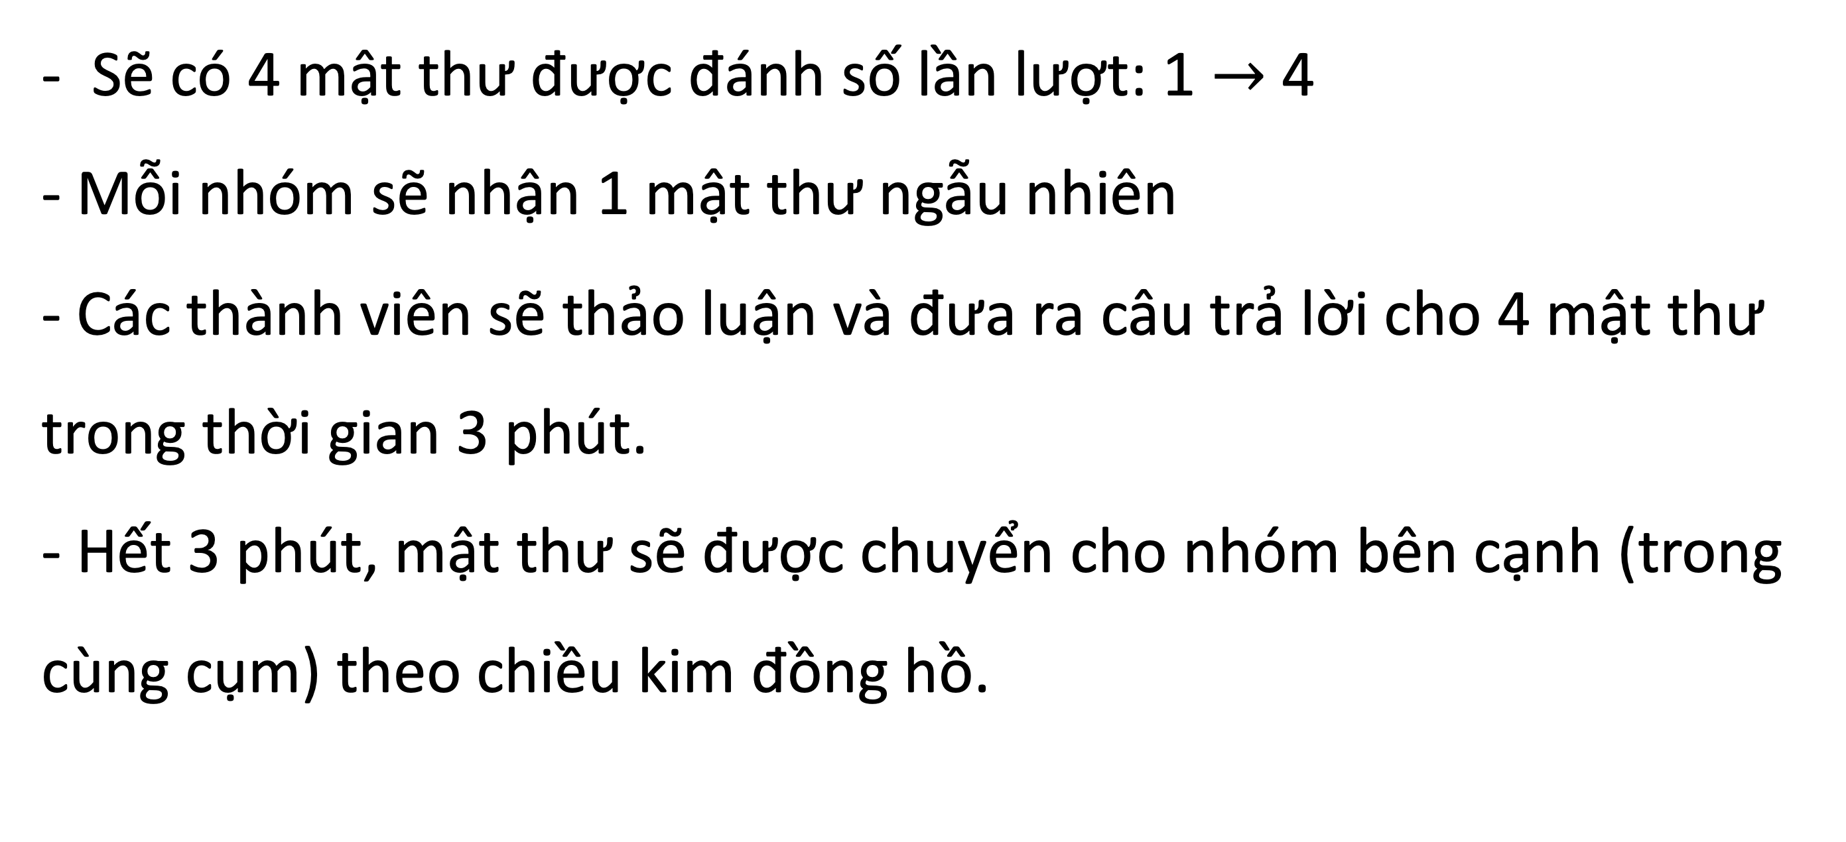
LUẬT CHƠI:
- Sẽ có 4 mật thư được đánh số lần lượt: 1 $→$ 4
- Mỗi nhóm sẽ nhận 1 mật thư ngẫu nhiên
- Các thành viên sẽ thảo luận và đưa ra câu trả lời cho 4 mật thư trong thời gian 3 phút.
- Hết 3 phút, mật thư sẽ được chuyển cho nhóm bên cạnh (trong cùng cụm) theo chiều kim đồng hồ.
Notes:
Cách tính điểm, chấm chéo

Slide 29
Sơ đồ nhóm
Cụm 2
Cụm 1
Nhóm 8
Nhóm 6
Nhóm 4
Nhóm 2
Nhóm 7
Nhóm 5
Nhóm 3
Nhóm 1
Bàn GV

Slide 30
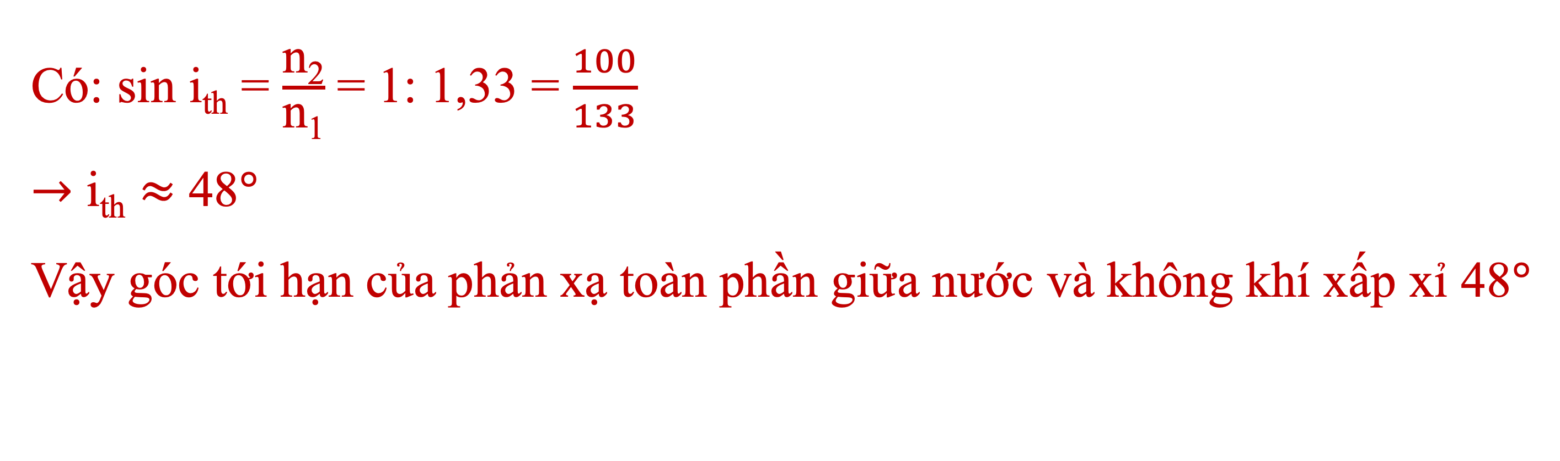
MẬT THƯ SỐ 1
Một vật được ngâm vào nước có chiết suất 1,33. Biết chiết suất của không khí là 1. Góc tới hạn của phản xạ toàn phần giữa nước và không khí xấp xỉ là?
Có: sin i_{th} = $\frac{\text{n}\text{2}}{\text{n}\text{1}}$ = 1: 1,33 = $\frac{100}{133}$
$→$ i_{th} $≈$ 48$°$
Vậy góc tới hạn của phản xạ toàn phần giữa nước và không khí xấp xỉ 48$°$

Slide 31
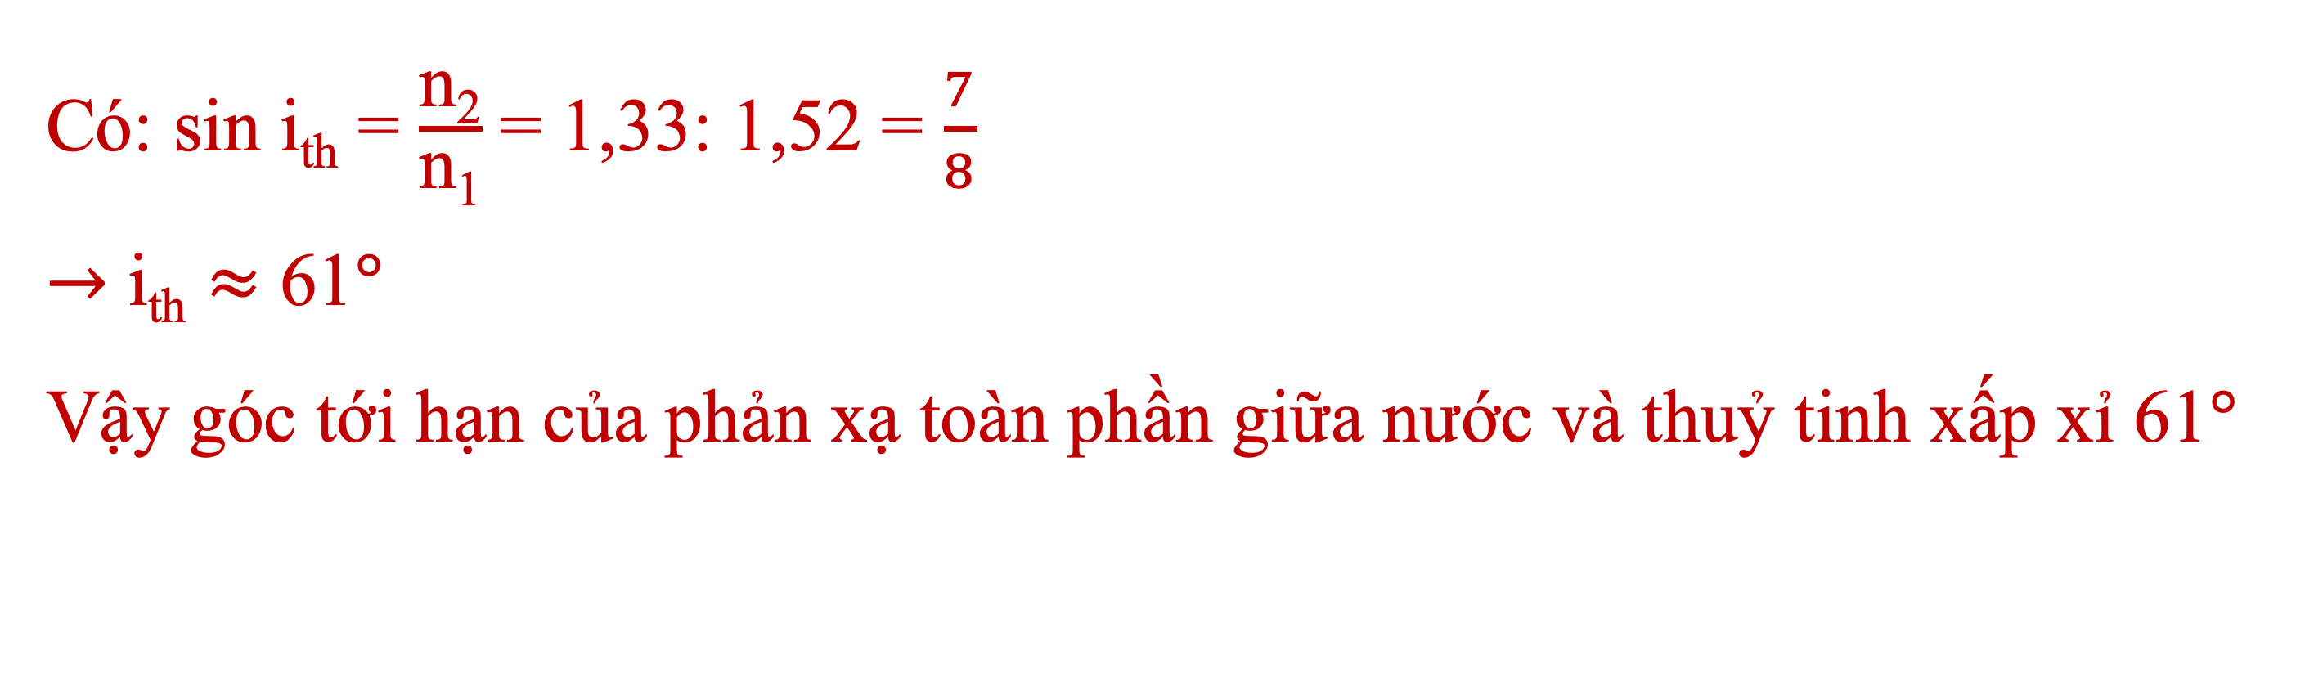
MẬT THƯ SỐ 2
Biết chiết suất của thủy tinh là 1,52. Chiết suất của nước là 1,33.
Góc tới hạn của phản xạ toàn phần giữa thủy tinh và nước xấp xỉ là?
Có: sin i_{th} = $\frac{\text{n}\text{2}}{\text{n}\text{1}}$ = 1,33: 1,52 = $\frac{7}{8}$
$→$ i_{th} $≈$ 61$°$
Vậy góc tới hạn của phản xạ toàn phần giữa nước và thuỷ tinh xấp xỉ 61$°$

Slide 32
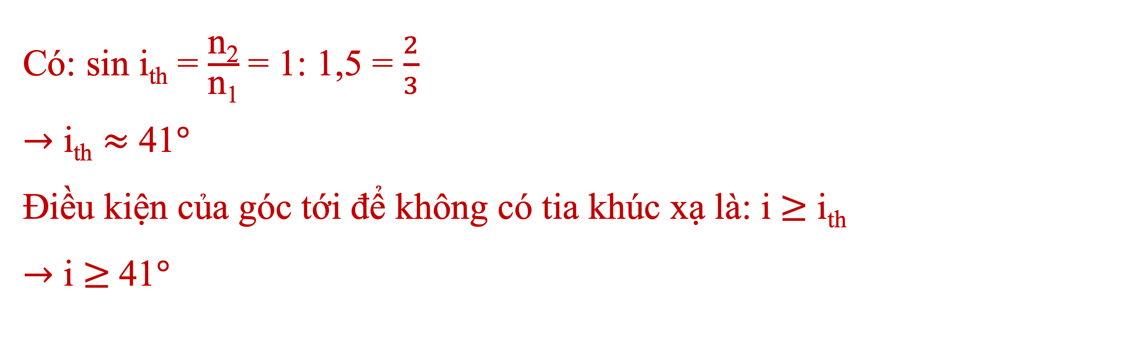
MẬT THƯ SỐ 3
Biết chiết suất của thủy tinh là 1,5. Chiết suất của không khí là 1.
Điều kiện của góc tới để không có tia khúc xạ là?
Có: sin i_{th} = $\frac{\text{n}\text{2}}{\text{n}\text{1}}$ = 1: 1,5 = $\frac{2}{3}$
$→$ i_{th} $≈$ 41$°$
Điều kiện của góc tới để không có tia khúc xạ là: i$≥$ i_{th}
$→$ i $≥$41$°$

Slide 33

MẬT THƯ SỐ 4
Chiếu một tia sáng từ nước tới mặt phân cách giữa nước và không khí. Biết chiết suất của nước và không khí lần lượt là n₁= 4/3 , n₂ = 1.
Khi góc tới bằng 60° thì có tia khúc xạ không? Tại sao?
Có: sin i_{th} = $\frac{\text{n}\text{2}}{\text{n}\text{1}}$ = 1: $\frac{4}{3}$ = $0,75$
$→$ i_{th} $≈$ 48$°$
Vì góc tới i = 60$°→$ i$≥$ i_{th}
$→$ xảy ra hiện tượng phản xạ toàn phần
→ không có tia khúc xạ

Slide 36
3. Điều kiện để xảy ra phản xạ toàn phần
+ Ánh sáng truyền từ môi trường có chiết suất n₁ tới môi trường có chiết suất n₂ với n₁ > n₂.
+ Góc tới lớn hơn hoặc bằng góc tới hạn ( i≥ i_{th}), với sini_{th}=n₂ /n₁

Slide 37




III. MỘT SỐ ỨNG DỤNG CỦA HIỆN TƯỢNG PHẢN XẠ TOÀN PHẦN

Slide 38




Phân công chuẩn bị thuyết trình:
Nhóm 1: Giải thích hiện tượng ảo ảnh và lý do chỉ quan sát được ở xa.
Nhóm 2: Tìm hiểu cáp quang, cách truyền ánh sáng và ứng dụng trong y học, công nghệ thông tin.
Nhóm 3: Ứng dụng của phản xạ toàn phần trong kính mắt và thấu kính máy ảnh.
Nhóm 4: Ứng dụng của phản xạ toàn phần trong ống nội soi

Slide 39
Hạng mục | Tiêu chí | Điểm
1. Nội dung | Độ chính xác của thông tin | ...../ 2đ
 | Sự đầy đủ và logic | ..../1đ
 | Tính sáng tạo | ..../1đ
2. Kỹ năng thuyết trình | Giọng nói và phát âm | ..../1đ
 | Sử dụng ngôn ngữ cơ thể | ..../1đ
 | Khả năng tương tác với khán giả | ..../1đ
3. Hình thức trình bày | Bố cục và tổ chức | ..../1đ
 | Thiết kế slide | ..../1đ
4. Thái độ và phong cách | Thái độ tự tin | ..../0.5 đ
 | Sự nhiệt tình | ..../0.5 đ
5. Kỹ năng phản biện và trả lời câu hỏi | Khả năng trả lời câu hỏi | ..../0.5 đ
 | Khả năng phản biện | ..../0.5 đ
Notes:
slide làm tiêu chí chấm thuyết trình

Slide 40

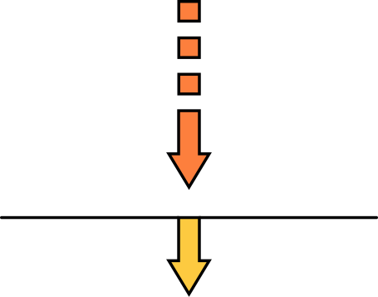
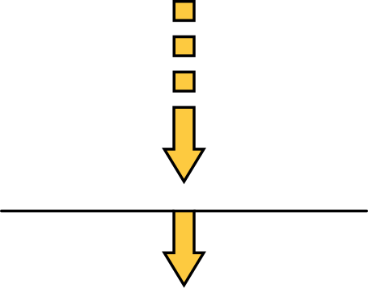
* LUYỆN TẬP:

